Slide 1
ZSENGE
PENGE
KICKOFF

Slide 2
ügyfélbrief → krea brief → termékkoncept → kampány
STRATÉGIA
KONCEPT
ART& COPY
🏆

Slide 3
ÖTLET-
VERSENY
Bármennyire is hasonlít ez a felállás a mindennapjainkhoz, itt jobban oda kell tennetek magatokat. Egyszerre friss, eredeti, hatásos és hatékony ötleteket várunk tőletek. És mint a többi hasonló versenyen, itt sem kell, hogy a magyar piac limitációi korlátozzanak benneteket. Azt kell éreznünk a zsűriben, hogy az ötleteteket legszívesebben már másnap meg szeretnénk valósítani, de nem fogjuk feasibility checknek alávetni.

Slide 4
FRISS
legyen az
ötlet
Legyen benne valami aktuális, vagy legyen a kifejezésmódja olyan, amit 5 éve nem lehetett volna megcsinálni. Érezzük rajta, hogy nem légüres térben született: érti, érzi azt a világot, ami körülveszi.
Nem az izzadságot szeretjük érezni az ötleteken, hanem az inspirációt: hogy aki dolgozott rajta, nyitott szemmel jár a világban, és a megfigyeléseiből építkezik.
JÉÉ

Slide 5
ERE
DETI
Tavaly is mindannyian tanultunk az éppen trendi, híres kampányokból. De ha olyasmit hoztok, ami nem tud a tanulságoktól elrugaszkodni, ha ránézünk az ötletre, és azonnal eszünkbe jut róla 5 másik kampány, amit láttunk már, az nem fog átmenni a szűrőn. És higgyétek el, nagyon sok kampányt láttunk már.
idén legyen az ötlet
JÉÉ

Slide 6
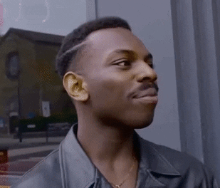
HATÁSOS
legyen az ötlet
Az egész verseny fiktív, ezért nehéz bizonyítani, mi az, ami valóban működne is. De minden kreatívigazgató azt keresi, amiről érződik, hogy a való életben is megállná a helyét. Ami valóban hatással tud lenni arra, ahogyan az emberek gondolkodnak a márkáról vagy a termékről.
És az ma már nem megy, ha az ötlet nem alkalmas arra, hogy értékes másodperceket szerezzen az emberek figyelméből. Váratlan, meglepő megközelítésekkel van erre a legjobb esélyetek. Az pl. jó jel lehet, ha olyasmire bukkantok ötletelés során, amit az elején, vagy a brief meghallgatásakor ti se láttatok jönni.
Emlékeztessétek magatok arra, hogy bármit is tesz ma egy márka, az a világ összes binge-elhető sorozatával, összes 50% off notijával, összes csetüzenetével, összes mémjével versenyzik!

Slide 7
HATÉKONY
Bármilyen okos, csavaros, érzelmes dolgot is találtok ki, ha az nem elég releváns a márkára, de legalábbis a termékre, és nem azt építi, fölösleges lenne megvalósítani.
Váljatok a rátok bízott portéka gondos gazdáivá, olvassatok róla, nézzétek meg, hogyan viszonyulnak hozzájuk az emberek!
Gondolkodás közben pedig nem árt időnként visszatérnetek a briefhez, és megnézni, hogy arról rugaszkodtatok-e el, vagy lecsúsztatok róla a szakadékba: a versenytársak vagy más kategóriák területére.
Nem az a cél, hogy földhözragadt legyen a kreatív. A feladat az, hogy megtaláljátok: hogyan tudtok úgy hűek maradni a márkához, illetve a termékhez, hogy közben érdekesebbé is teszitek
legyen az ötlet

Slide 8
123
Jól van kidolgozva? Jó a prezentáció, könnyen érthető, kerek a sztori?
A ZSŰRI SZEMPONTJAI
Forrás: D&AD New Blood
Jó kreatív / stratégiai ötlet? Valódi insighton alapul, inspiráló, egyedi, hatásos?
Briefen van? Megválaszolja a briefben meghatározott igényeket, megoldja a problémát?

Slide 9
STRAT
BRIEF

Slide 10
?
Az ügyfél által megosztott briefre kommunikációs stratégiát és abból egy kreatív briefet kell kidolgozzatok.
Szeretnénk látni, hogyan tárjátok fel és értelmezitek a briefben megadott feladat kontextusát. Kutassatok - merüljetek el a márkában, nézzetek rá a piacra, a versenytársakra, a kulturális és fogyasztói trendekre. Próbáljatok olyan újszerű jelenségeket, feszültségeket találni, ami még titeket is meglep, és nem sokadszorra botlotok bele.
Járjátok körül a célcsoportot, keressetek feszültségeket, fogyasztói problémát, illetve insightot.
Az insight egy olyan kimondatlan emberi igazság legyen, amiben van reveláció, ne csak egy érdekes tény vagy kutatási adat legyen.
Mutassátok be a stratégiai megközelítést, hogyan tud a márka megoldást nyújtani a megfogalmazott problémára, hogyan tud kapcsolódni a feltárt insighthoz és fogalmazzátok meg, mi legyen a kampány üzenete.
Mi a feladat

Slide 11
Hogyan
adjátok
át?
A stratégiát egy legföljebb 10 oldalas preziben mutassátok be
A gondolatmenetet szeretnénk látni, nem kell mindent beletegyetek, amit a témában felkutattatok.
Csak lényegretörően meséljétek el az utat, amit bejártatok. azt amire
bukkantatok.
Mutassátok be, hogy mindezek alapján milyen stratégiai megoldást javasoltok.
Végül a stratégiai meg- közelítéseteket foglaljátok össze egy legföljebb egy oldal terjedelmű kreatív briefben.
1!
MAX
EGY OLDAL KREA
BRIEF
A kreatív brief formátumát rátok bízzuk.
A lényeg, hogy egy inspiráló iránymutatás legyen…
a termékkoncepció és a bevezető kampány kreatív koncepciójának kialakításához.

Slide 12
Igen, minden, amit az ötletről mondtunk, itt is érvényes. Nem az ügyfélbrief átstrukturálása, rendszerezése a feladat. Azt szeretnénk, ha hozzá is adnátok a briefhez.

Slide 13
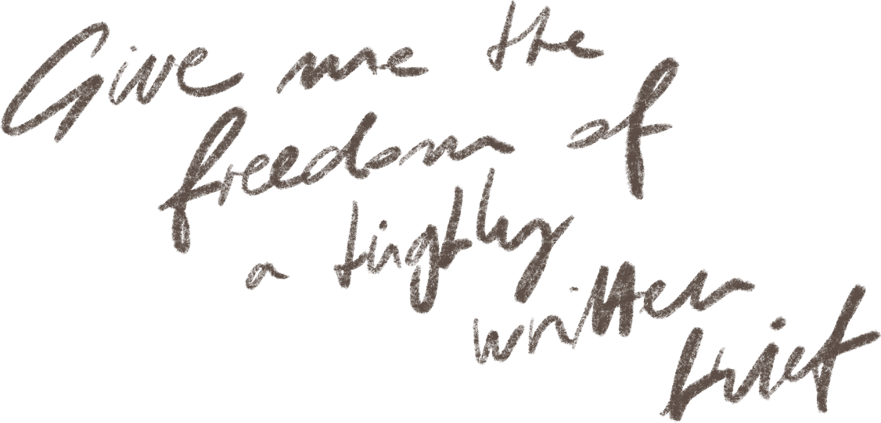
OGILVY
Egy jó kreatív brief nemcsak az ügyféltől kapott információt rendszerezi, hanem segít a kreatívoknak, hogy már alapból termékenyebb talajba tudják elültetni az ötletcsírákat.

Slide 14
UNCOMMON STUDIOS
Egy jó kreatív brief nemcsak az ügyféltől kapott információt rendszerezi, hanem segít a kreatívoknak, hogy már alapból termékenyebb talajba tudják elültetni az ötletcsírákat.

Slide 15
1
2
3
Smart Plants
Megfogják az egyik termékbenefitet: a növények tisztítják a levegőt, és mellétettek a kreatívoknak egy érdekes témát a világból: a beltéri légszennyezettséget. Ez újfajta hasznosságot, aktualitást ad a terméknek, és tétje lesz tőle a feladatnak. Új keretek közé helyezi a szobanövények kategóriáját: nem dekorációként, hanem háztartási készülékként pozicionálja.
New Cheetos Popcorn
Feltárták azt az alapvető problémát, hogy a fiatal felnőttek folyamatos nyomás alatt állnak, szinte alig van egy szusszanásnyi szabad idejük - és amikor épp megpihennének, akkor is gyakran húzza keresztül a számításaikat valamilyen külső tényező. A termék fogyasztásához kapcsolódóan viszont felfedeztek egy olyan jelenséget, hogy amikor Cheetost eszel, az azt bevonó narancssárga por rátapad a kezedre, amivel így semmihez nem tudsz hozzáérni. Ezt a tulajdonságot olyan legális alibiként pozicionálták a kampányban, amivel könnyedén elháríthatod a kikapcsolódásodat megzavaró tényezőket.
The Last Performance
Vették a kategória alapvető insightját: az emberek nem kötnek életbiztosítást, mert nem szeretnek a halálra gondolni. És a kategórián kívülről, az emberek életéből adtak hozzá egy kulturális megfigyelést: a fél ország naponta találkozik a halállal, hiszen állandóan murder show-kat néznek. A kettő együtt izgalmas feszültséget szül.

Slide 16
Lehetőleg ne egy egzekúciót, vagy egy konkrét kampányötletet. Hanem például:
egy még sosem hallott megfigyelést a kategóriáról
egy releváns kitekintést a kontextusra
egy nagyon igaz emberi insightot
egy érdekesen kapcsolódó kulturális jelenséget
VALAMIT, ami titeket is inspirálna.
Mit adjatok az ügyfélbriefhez?

Slide 17
ART&
COPY
BRIEF

Slide 18
?
Kaptok egy kreatív briefet, ami sugallatokat is ad arra, hogyan lehetne a terméket megfogni. Hozzatok olyan termékkoncepciót, ami ezt kézzelfoghatóvá teszi!
Mi a feladat

Slide 19
!
A design nem dekoráció
Ez egy kraftos kategória, de több is annál: design és copy KONCEPCIÓT várunk tőletek. Szóval ne csak a lehető legszebb, legmaibb, legkikraftoltabb cuccotokat hozzátok.
Mielőtt elkezdenétek a Behance-t görgetni inspirációért, gondolkodjatok is kicsit, hogy mi az, ami nemcsak illik a termékhez, de mondjuk csavar is rajta egyet.
Akkor vagytok jó helyen, ha meg tudjátok érvelni, miért ezt a megoldást választottátok, azon túl, hogy “mert tetszik”.
Design
& Copy
Concept

Slide 20
Spice Up Your Valentine’s Day
Szexi, okos, kategóriában releváns.

Slide 21
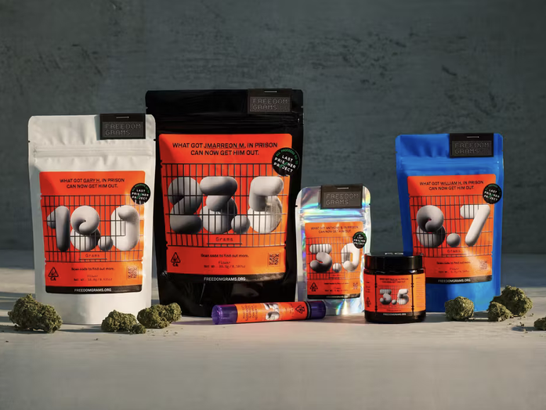
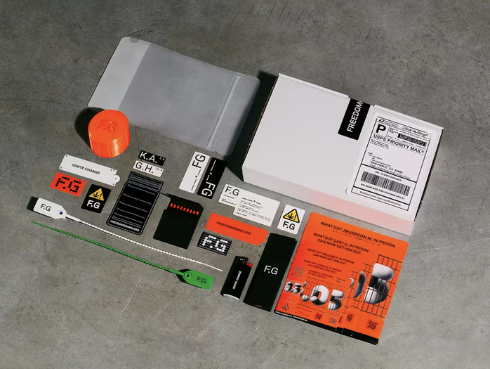
Freedom Grams
A csomagolás inspirálódik a termék purpose-éből, nem üres design.

Slide 22
CAMPAIGN
BRIEF

Slide 23
?
Tegyétek híressé a kapott terméket egy 3 egzekúciót felvonultató kampánnyal!
Ne tévesszen meg a brief integráltsága. Nem mechanikus integrációra gondolunk, ahol egy üzenetet szolgaian lemutáltok 3 felületre.
Lehet az ötletetek médianeutrális, ha valóban ötletszerű, és aztán 3 választott eszközön megmutatjátok, hogyan jut el az emberekhez.
De kiindulhat a kampányotok akár egy konkrét csatornára tervezett nagyon meglepő ötletből is, majd két további felületen illusztráljátok, hogyan utazik tovább a kommunikációs térben.
Mi a feladat

Slide 24
!
Legyen az ötletnek nagysága, de közben mégis egy terméket adjon el.
Márkákat kommunikáló nagy tettekből mindenki biztosan rengeteget tud felsorolni. A világ nagy problémáin változtató ötleteket is jól ismerjük. Itt viszont a feladatotok az, hogy egy terméket tegyetek naggyá.
Challenge

Slide 25
1
2
3
Chillboards
Lehet kiindulópontja egy jelentőségteljes kampánynak akár egy olyan egyszerű, mindennapi termékjellemző is, hogy valami hűt.
Keressetek könnyen megfogható feature-t a briefben, és nézzétek meg, hol, kiknek, miért lehet ennek különleges relevanciája, sőt haszna!
Heineken Silver
Egy termék bevezetése is lehet nagy tett, ami egy márka nézőpontját kommunikálja a világról. Jó eredményre vezethet, ha azon gondolkodtok: hogyan tudjuk elérni, hogy a termékünkről olyan sokat beszéljenek, mint egy éppen aktuálisan mindenkit foglalkoztató jelenségről? Azt szeretnénk, hogy a termékbejelentésnek hírértéke legyen. Találjatok olyan, zsurnalisztikus szemmel izgalmas témát, amire a termék rá tud kapcsolódni!
Flipvertising
Kereshettek inspirációt a célcsoportban is. Mit tudunk róluk, hogyan fogyasztanak tartalmakat, milyen a kapcsolatuk a márkával, a termékkel, akár a reklámokkal úgy általában? Illetve lehet az is érdekes, hogyan lehet a termékhez (kedvezményesen) hozzájutni. Mi lehet az a mechanizmus, ami behúz? Hogyan lehet valaminek a megszerzése szórakoztató?

Slide 26
Idő- beosztás
Prezi legyen érthető, jól strukturált, egyszerű.
Ne a szép prezivel próbáljatok nyerni, nem baj, ha nem ronda, de elsősorban nem azt fogjuk nézni.
Anonimitás
Ne legyen felismerhető, hogy kié a prezi, mert ha ilyet lát a zsűri, azt a pályázatot kizárja.
Terjedelem
MAX
10
SLIDE
Ennyivel a legjobb ötleteket is el lehet magyarázni.
Ha az ötlet olyan bonyolult, hogy nem lehet 10 slide-on elmondani, akkor egyébként is valami egyszerűbbet kellene keresni.
Magyarul

Slide 27
HAJRÁ

